Slide 1


РОДИНА МОЯ БЕЛАРУСЬ В ЛИЦАХ
С заботой о здоровье
(о медицинских работниках)
Апрель, 2024 год

Slide 2



РОДИНА МОЯ БЕЛАРУСЬ
В ЛИЦАХ
Викторина

Slide 3



«Деньги потерял – ничего не потерял, время потерял – многое потерял, здоровье потерял – всё потерял».
«Здоровье – это не подарок, который человек получает один раз и на всю жизнь, а результат сознательного поведения каждого человека и всех в обществе» (А. С. Макаренко).
Ответьте на вопросы викторины:
Вопрос 1
Вопрос 2
Вопрос 3
Вопрос 4
Вопрос 5

Slide 4

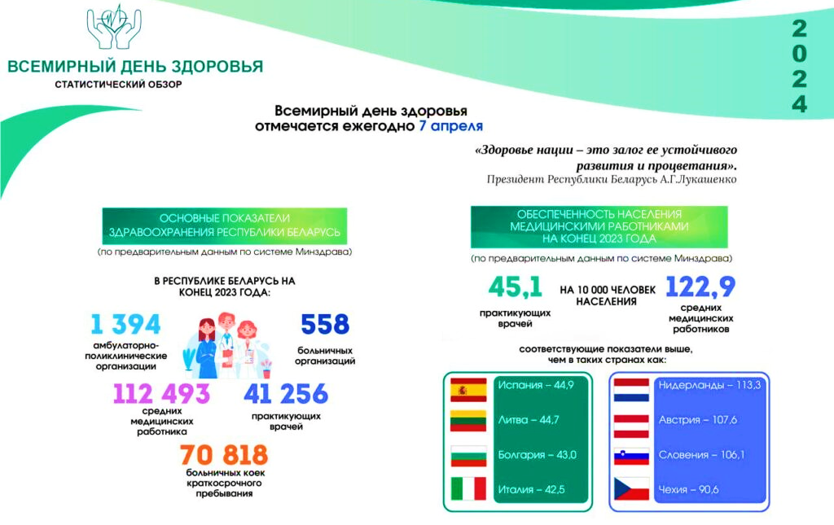
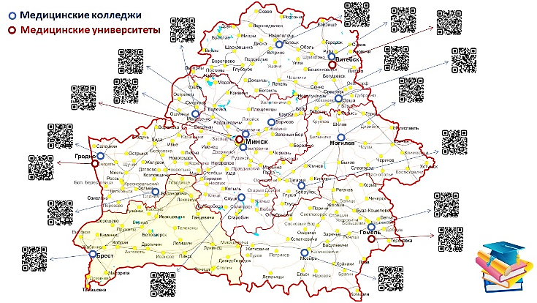
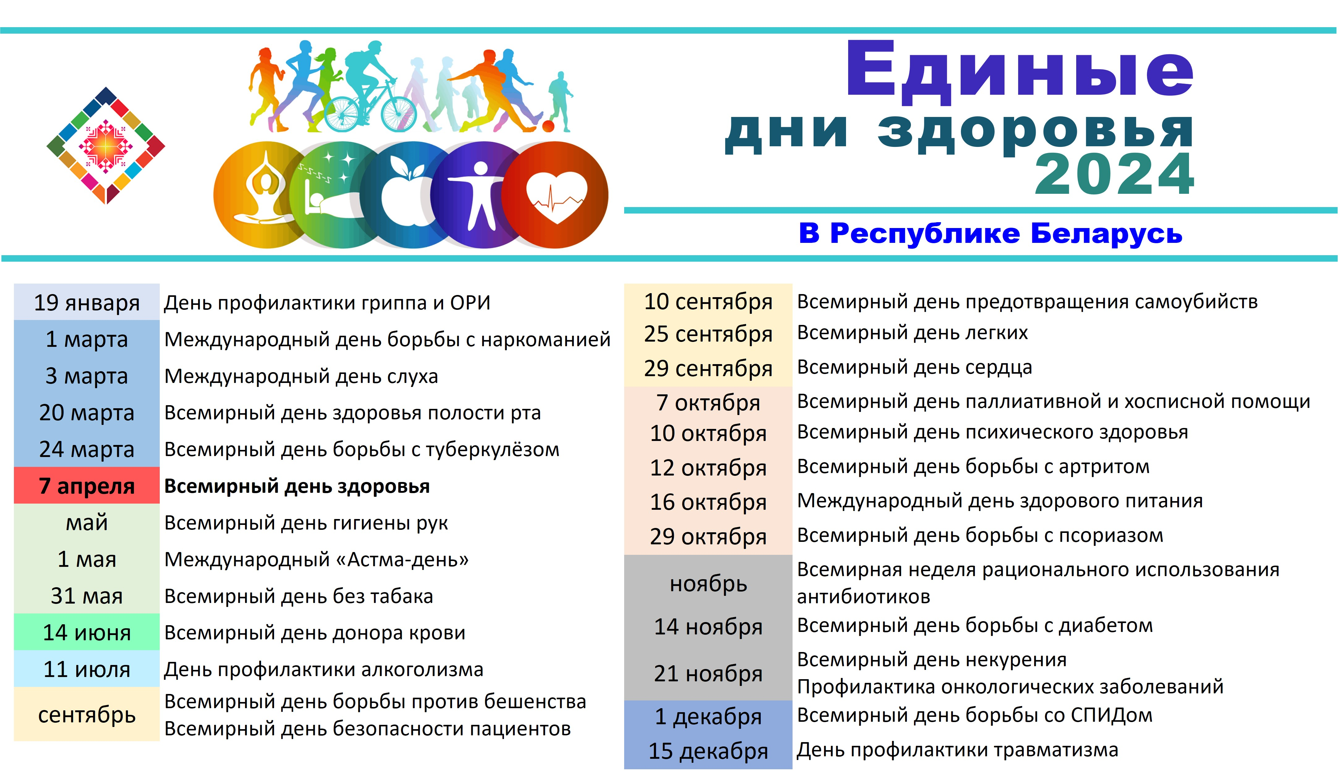
Вопрос 1
Какова важнейшая задача белорусской медицины?
Какие учреждения образования в Республике Беларусь готовят специалистов для здравоохранения?
Ответ
Вернуться назад
Александр Григорьевич Лукашенко на встрече со студентами Белорусского государственного медицинского университета сказал: «Перед отечественной медициной стоит важнейшая задача – увеличить продолжительность и повысить качество жизни наших граждан. Таков один из основополагающих приоритетов национальной политики государства».
Для решения этой задачи в Беларуси осуществляется подготовка высококвалифицированных специалистов в 15 средних специальных учебных заведениях и в 4 высших учебных заведениях.

Slide 5
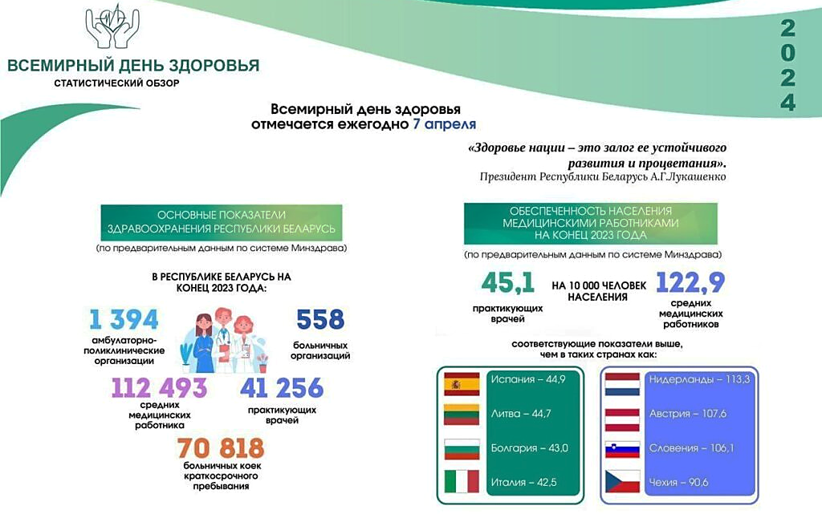
Вопрос 1
Какова важнейшая задача белорусской медицины?
Какие учреждения образования в Республике Беларусь готовят специалистов для здравоохранения?
Ответ
Вернуться назад
Александр Григорьевич Лукашенко на встрече со студентами в Белорусском государственном медицинском университете сказал: «Перед отечественной медициной стоит важнейшая задача – увеличить продолжительность и повысить качество жизни наших граждан. Таков один из основополагающих приоритетов национальной политики государства».
Для решения этой задачи в Беларуси осуществляется подготовка высококвалифицированных специалистов в 15 средних специальных учебных заведениях и в 4 высших учебных заведениях.

Slide 6
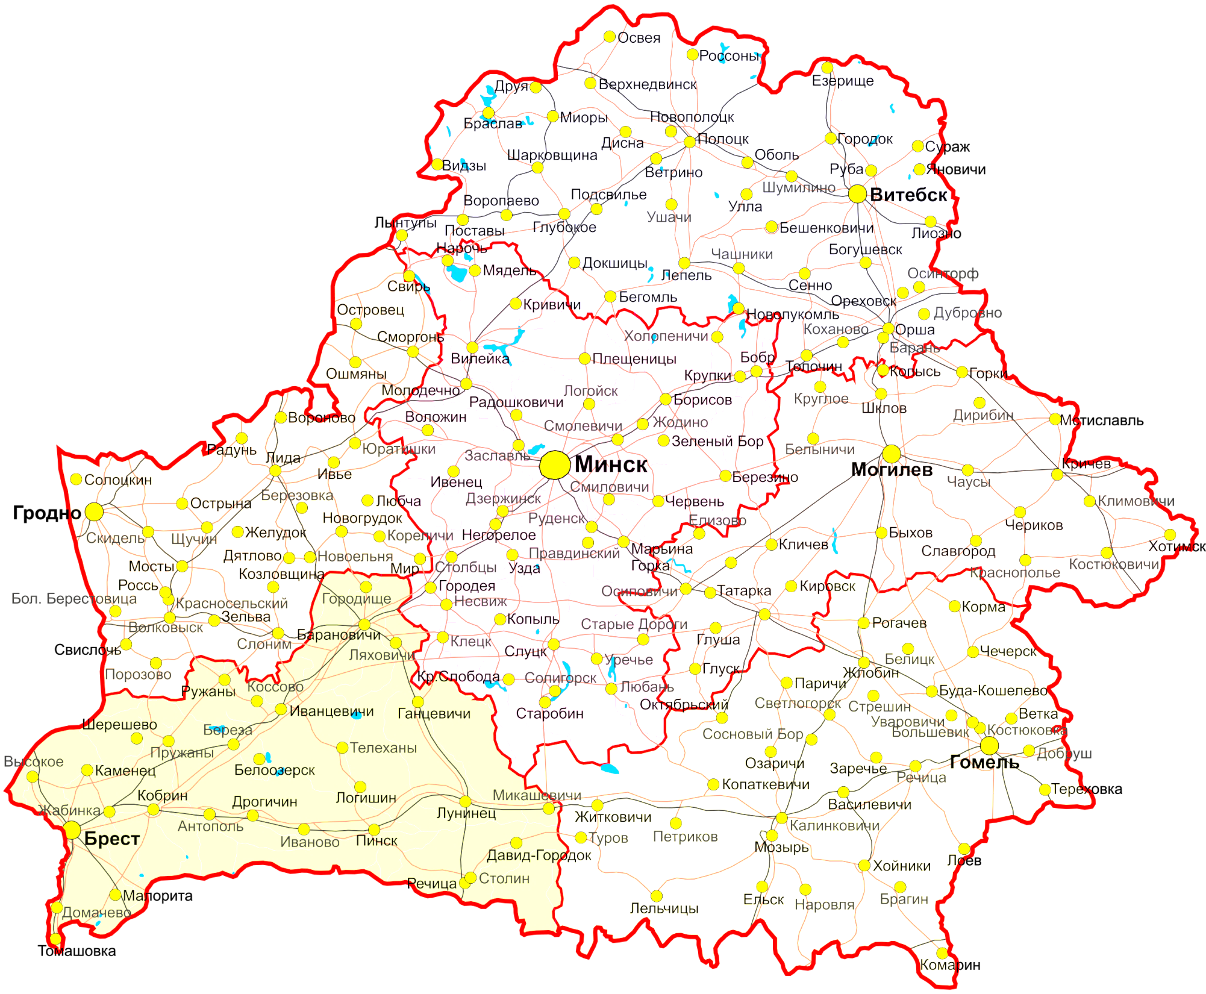




















Медицинские колледжи
Вопрос 1
Какова важнейшая задача белорусской медицины?
Какие учреждения образования в Республике Беларусь готовят специалистов для здравоохранения?
Медицинские университеты
Ответ
Вернуться назад
Александр Григорьевич Лукашенко на встрече со студентами в Белорусском государственном медицинском университете сказал: «Перед отечественной медициной стоит важнейшая задача – увеличить продолжительность и повысить качество жизни наших граждан. Таков один из основополагающих приоритетов национальной политики государства».
Для решения этой задачи в Беларуси осуществляется подготовка высококвалифицированных специалистов в 15 средних специальных учебных заведениях и в 4 высших учебных заведениях.
Бобруйск

Slide 7

Вопрос 1
Какова важнейшая задача белорусской медицины?
Какие учреждения образования в Республике Беларусь готовят специалистов для здравоохранения?
Ответ
Вернуться назад
Александр Григорьевич Лукашенко на встрече со студентами в Белорусском государственном медицинском университете сказал: «Перед отечественной медициной стоит важнейшая задача – увеличить продолжительность и повысить качество жизни наших граждан. Таков один из основополагающих приоритетов национальной политики государства».
Для решения этой задачи в Беларуси осуществляется подготовка высококвалифицированных специалистов в 15 средних специальных учебных заведениях и в 4 высших учебных заведениях.

Slide 8
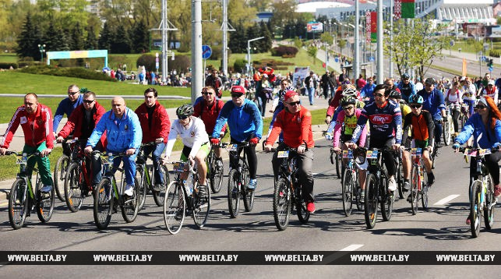
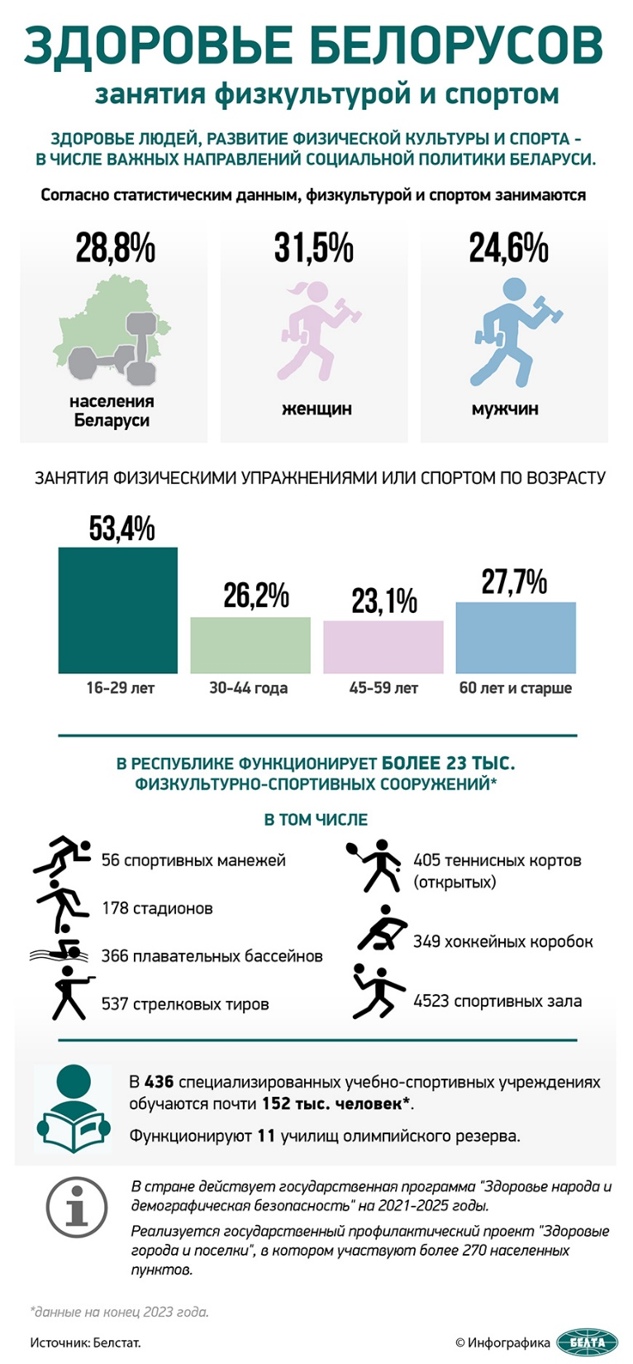
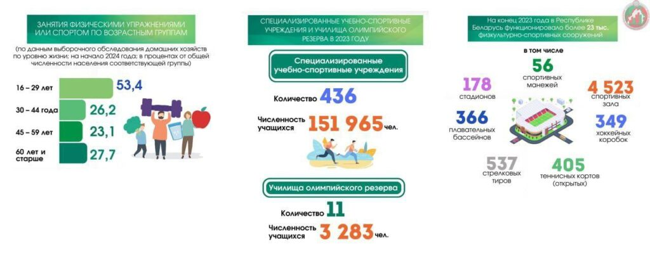





Вопрос 2
Какие условия созданы в нашей стране для сохранения и укрепления здоровья детей, молодежи, взрослых, формирования здорового образа жизни граждан?
Ответ
Вернуться назад
Ежегодно в Беларуси проводится около 22 тысяч спортивно-массовых мероприятий. Традиционными стали состязания «Белорусская лыжня», международные Минский велокарнавал и Минский полумарафон.
Возрождена система республиканских отраслевых спартакиад. В стране проводятся соревнования среди детей и подростков по футболу «Кожаный мяч», по гандболу – «Стремительный мяч», по биатлону – «Снежный снайпер», республиканский хоккейный турнир «Золотая шайба» на призы Президента Республики Беларусь. В Беларуси функционирует более 23 тысяч физкультурно-спортивных сооружений.
В каждом областном центре есть Дворец спорта, крытая ледовая площадка.

Slide 9
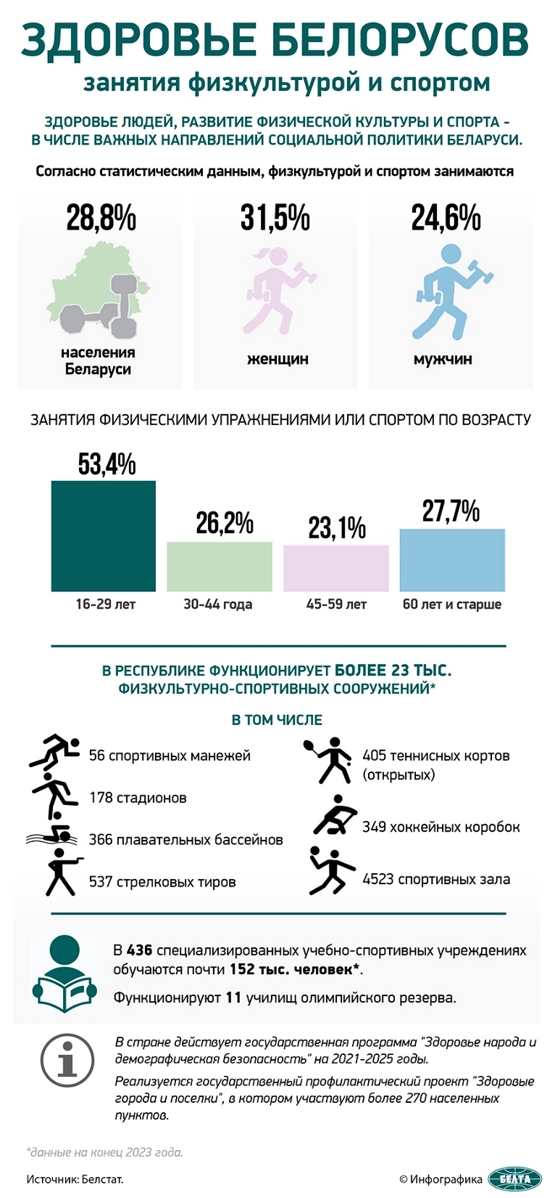




Вопрос 2
Какие условия созданы в нашей стране для сохранения и укрепления здоровья детей, молодежи, взрослых, формирования здорового образа жизни граждан?
Ответ
Вернуться назад
Ежегодно в Беларуси проводятся около 22 тысяч спортивно-массовых мероприятий. Традиционными стали состязания «Белорусская лыжня», международные Минский велокарнавал и Минский полумарафон.
Возрождена система республиканских отраслевых спартакиад. В стране проводятся соревнования среди детей и подростков по футболу «Кожаный мяч», по гандболу – «Стремительный мяч», по биатлону – «Снежный снайпер», республиканский хоккейный турнир «Золотая шайба» на призы Президента Республики Беларусь. В Беларуси функционируют более 23 тысяч физкультурно-спортивных сооружений.
В каждом областном центре есть Дворец спорта, крытая ледовая площадка.

Slide 10
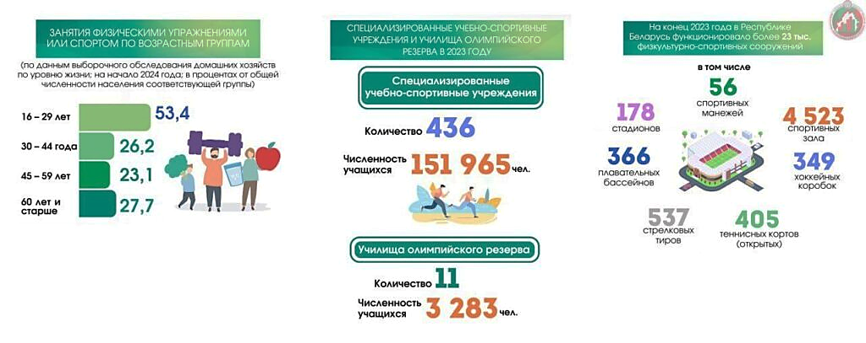
Вопрос 2
Какие условия созданы в нашей стране для сохранения и укрепления здоровья детей, молодежи, взрослых, формирования здорового образа жизни граждан?
Ответ
Вернуться назад
Ежегодно в Беларуси проводятся около 22 тысяч спортивно-массовых мероприятий. Традиционными стали состязания «Белорусская лыжня», международные Минский велокарнавал и Минский полумарафон.
Возрождена система республиканских отраслевых спартакиад. В стране проводятся соревнования среди детей и подростков по футболу «Кожаный мяч», по гандболу – «Стремительный мяч», по биатлону – «Снежный снайпер», республиканский хоккейный турнир «Золотая шайба» на призы Президента Республики Беларусь. В Беларуси функционируют более 23 тысяч физкультурно-спортивных сооружений.
В каждом областном центре есть Дворец спорта, крытая ледовая площадка.

Slide 11
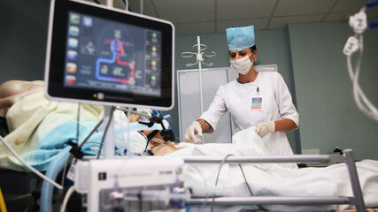


Вопрос 3
Какими достижениями в области медицины могут гордиться белорусы?
Вернуться назад
Ответ
Пересадка органов и хирургия – то, чем славятся белорусские врачи на весь мир.
Трансплантология. Сегодня за лечением в нашу страну обращаются со всего мира: в трансплантации печени, почки, сердца мы делаем абсолютно все, что и в других странах. По количеству пересадок органов на 1 млн жителей мы уже превосходим многие передовые страны. Гражданам Беларуси органы пересаживают бесплатно.
Акушерство и гинекология. За годы суверенитета уровень младенческой смертности удалось снизить почти в пять раз (сегодня этот показатель один из самых низких в Европе), а материнской смертности – в 11 раз.
Кардиохирургия. По мировым стандартам лечат сердца маленьких минчан и жителей регионов в РНПЦ детской хирургии. Среди других достижений белорусской кардиохирургии – операции на работающем сердце, проводимые без разрезов.
Видео «Топ достижений медицины в Беларуси!» (14:42)
Травматология и ортопедия. Ежегодно выполняется около тысячи эндопротезирований тазобедренных и коленных суставов как белорусским, так и зарубежным пациентам. Разрабатываются и применяются на практике самые передовые методы диагностики и лечения ортопедических заболеваний и травм, в том числе не имеющие мировых аналогов и поэтому защищенные патентами.
Онкология. В Беларуси действует отдельная программа по борьбе с онкологическими заболеваниями, где упор делается на диагностику. Около 70% опухолей в республике выявляют на начальных стадиях.

Slide 12
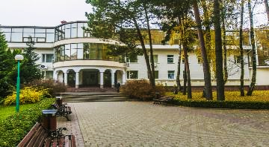

Вопрос 4
Почему Беларусь выбирают площадкой не только для лечения и оздоровления, но и получения медицинского образования?
Ответ
Вернуться назад
Гости Республики Беларусь получают прекрасную возможность поправить свое здоровье в ведущих клиниках, установить верный диагноз, получить высококвалифицированную помощь.
Причем не всегда подобное стремление связано с тем, что стоимость медицинских услуг в Беларуси в несколько раз ниже, чем в других странах СНГ и Европе. Минск и другие белорусские города привлекают иностранцев своими историческими, природными и архитектурными памятниками.
Медицинское образование востребовано во всем мире и стоит дорого. В Беларуси оно доступное и качественное.
В медицинских университетах нашей страны много студентов из таких стран, как Индия, Шри-Ланка, Иордания, Израиль, Китай, Ливан, Ирак и др. Зарубежные выпускники, когда сдают экзамен у себя на родине на предмет подтверждения диплома, делают это с первого раза, нередко удивляя авторитетные комиссии высококлассных специалистов своими знаниями, умениями и навыками в профессии.
Видео «Врачи без границ. Белорусская медицина, которой стоит гордиться!» (1:03)

Slide 13

Вопрос 5
Какими качествами должен обладать медицинский работник?
Ответ
Вернуться назад
Медицинский работник должен быть пунктуальным, организованным и дисциплинированным.
Одно из основных требований к личности врача – доброжелательное отношение к пациентам, приветливость, желание помогать, уметь слушать и слышать больного. Врач должен не только лечить, но и морально поддерживать больных.
Нужно уметь планировать свою работу, обладать организаторскими качествами.
Сдержанность, уравновешенность и выдержка – те качества, без которых порой работа медицинского работника невозможна.
Стрессоустойчивость – важное личное качество для медицинского работника. Она позволяет быстро принимать решения в сложных ситуациях, а также выдерживать высокие психоэмоциональные нагрузки.
Стремление помогать другим – это важное качество для медицинского работника.

Slide 14

РОДИНА МОЯ БЕЛАРУСЬ
В ЛИЦАХ
С заботой о здоровье

Slide 15

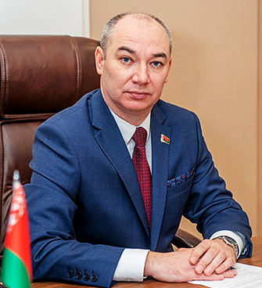
Знакомство с медицинскими работниками
ХОДЖАЕВ
Александр Валерьевич
Министр здравоохранения Республики Беларусь (с 2024 года). Кандидат медицинских наук, доцент.
«Система здравоохранения должна быть лицом и сердцем к народу. Под фразой „лицом к народу“ я имею в виду профессиональные кадры и материально-техническую базу, другие ресурсы. Под „сердцем к народу“ – сопереживание, которое всегда было свойственно белорусскому народу, сочувствие».

Slide 16
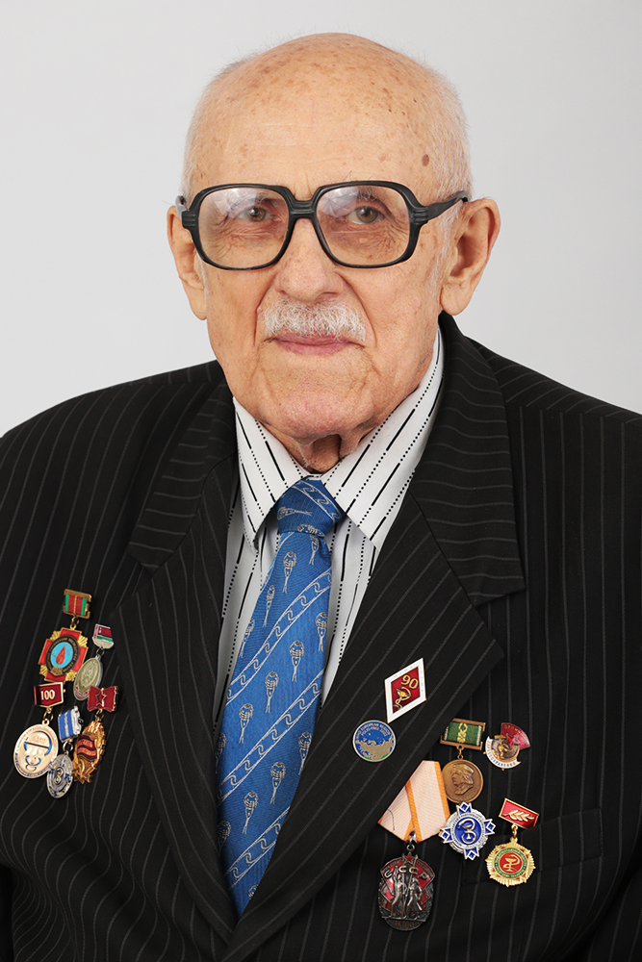
Знакомство с медицинскими работниками
АСТАПОВ
Анатолий Архипович
Кандидат медицинских наук, заслуженный врач Республики Беларусь.
Основатель и первый заведующий кафедрой детских инфекционных болезней Белорусского государственного медицинского университета (1984 г.).
Основной девиз в лечебной работе: «Сохранение не только жизни детей, но и качества жизни после перенесенных нейроинфекций».

Slide 17
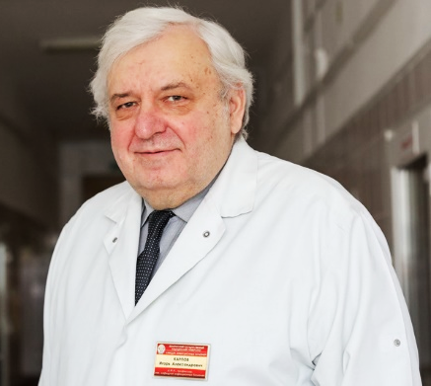
Знакомство с медицинскими работниками
КАРПОВ
Игорь Александрович
Доктор медицинских наук, профессор.
Народный врач Беларуси, заслуженный врач Республики Беларусь, член-корреспондент Национальной академии наук Беларуси.
Присвоено звание «Ученый года НАН Беларуси – 2022».
«Лучше всего стресс снимает физическая нагрузка».
«Будущий врач – это карандаш с ластиком. Длинный стержень – школа, университет, может быть, аспирантура. Словом, то, что дает знания. Сначала у специалиста не все гладко, ошибки приходится подправлять ластиком. Грифель карандаша нужно постоянно затачивать, удаляя лишнее, чтобы писать свою историю в медицине. Подобная „заточка“ со временем становится все лучше и лучше, свидетельствуя о возрастающем мастерстве и профессионализме».

Slide 18
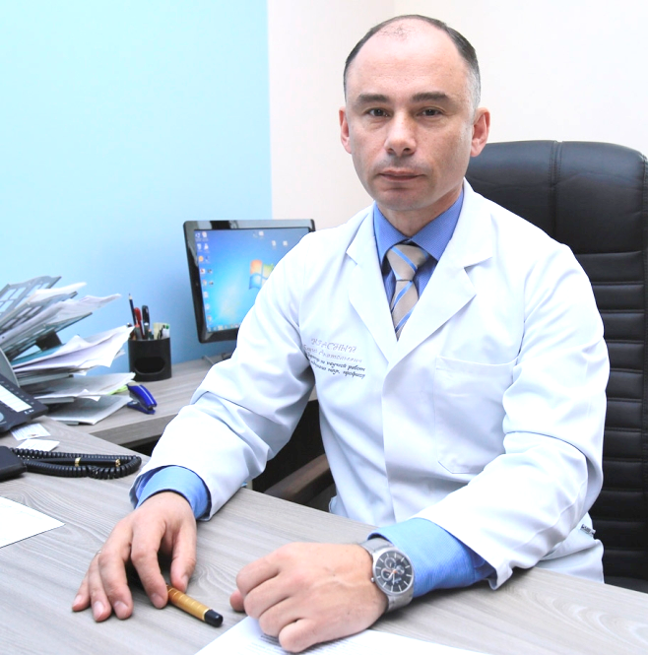
Знакомство с медицинскими работниками
КРАСНЫЙ
Сергей Анатольевич
Доктор медицинских наук, профессор, академик Национальной академии наук Беларуси.
Заместитель директора по научной работе государственного учреждения «Республиканский научно-практический центр онкологии и медицинской радиологии им. Н.Н. Александрова».
«Чтобы новорожденному ребенку получить дозу никотина, сопоставимую с той, которую имеет активный курильщик, достаточно вдохнуть запах одежды курящего человека. Это повод задуматься всем курящим родителям: вред пассивного курения уже доказан».

Slide 19
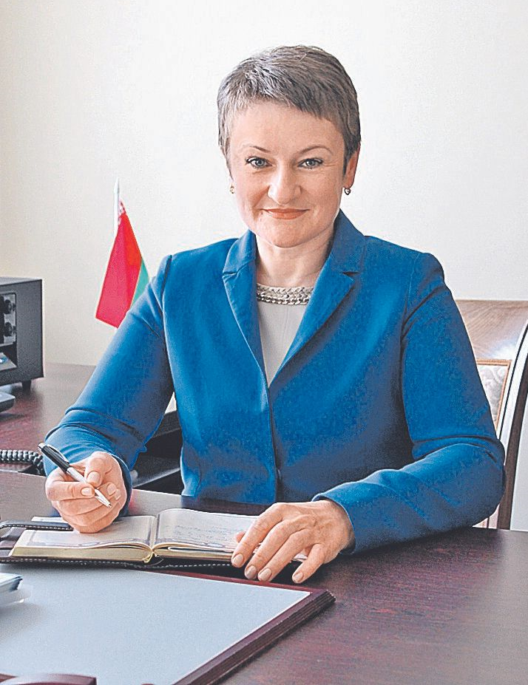
Знакомство с медицинскими работниками
МАКАРИНА-КИБАК
Людмила Эдуардовна
Доктор медицинских наук, профессор.
Председатель Постоянной комиссии по здравоохранению, физической культуре, семейной и молодежной политике. Заслуженный врач Республики Беларусь.
«Депутаты Союзного государства Беларуси и России работают над повышением качества жизни населения. А для того, чтобы жизнь была качественная, очень важно, насколько здоров народ. У нас в Беларуси этот год объявлен Годом качества, в России – Годом семьи. Парламентарии должны оказать всю необходимую помощь для реализации планов в рамках объявленных Года качества и Года семьи. И тогда, конечно, для нашего народа это и будет увеличение продолжительности жизни, увеличение самого народа, рождаемости и соблюдение всех тех семейных традиций, о которых мы говорим».

Slide 20
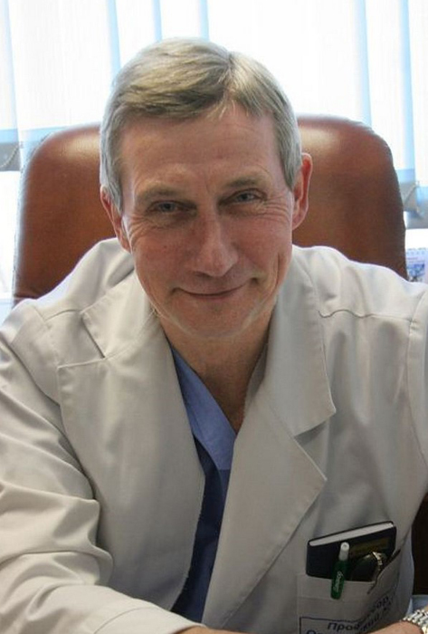
Знакомство с медицинскими работниками
ОСТРОВСКИЙ
Юрий Петрович
Доктор медицинских наук, профессор, академик Национальной академии наук Беларуси.
Заслуженный врач Республики Беларусь.
«Профессиональные мечты: развиваться, развиваться и еще раз развиваться. Знаете, с движением вперед становится все сложнее, требуется все более интенсивное обучение современным подходам и технологиям. Несмотря на высокий профессионализм, ему ведь нет предела».

Slide 21
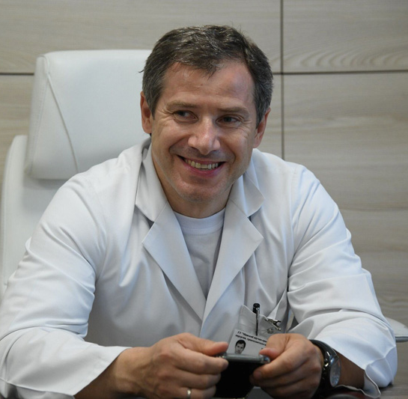
Знакомство с медицинскими работниками
РУММО
Олег Олегович
Доктор медицинских наук, профессор.
Заслуженный врач Республики Беларусь.
С 2018 г. директор Минского научно-практического центра хирургии, трансплантологии и гематологии.
«Нужно всегда оставаться человеком, заниматься тем, что любишь, и двигаться вперед».

Slide 22
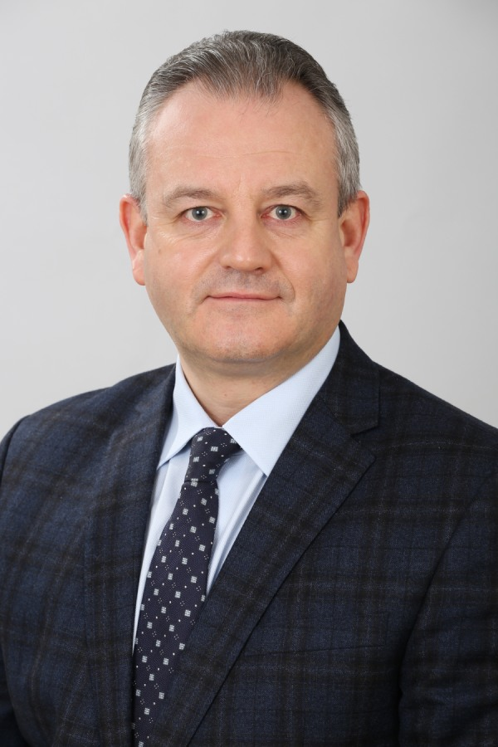
Знакомство с медицинскими работниками
РУБНИКОВИЧ
Сергей Петрович
Доктор медицинских наук, профессор, член-корреспондент Национальной академии наук Беларуси.
Ректор учреждения образования «Белорусский государственный медицинский университет».
«Главное – видеть отдачу от вложенных в работу сил, видеть эффект. Когда есть положительный результат, когда есть реализация задуманного, интерес будет сохраняться».

Slide 23

РОДИНА МОЯ БЕЛАРУСЬ В ЛИЦАХ
АНОНС
Следующая тема ШАГа
«Родина моя Беларусь в лицах.
Итоги»

